Slide 1
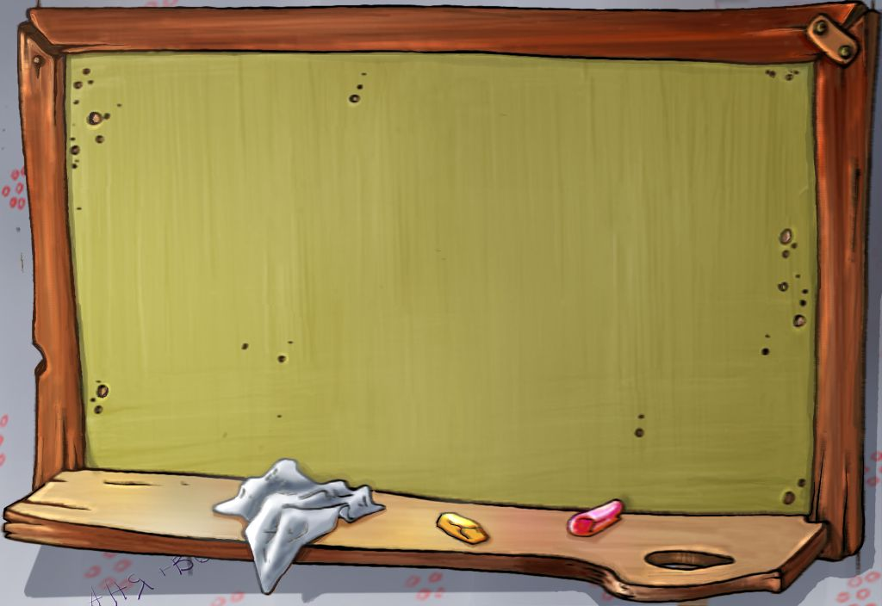
Радіус круга.
Діаметр.
Урок математики у 4 класі
Рудакова Лідія Володимирівна,
учитель початкових класів Новотроїцької ЗШ І-ІІІ ст.№ 4
Донецької області

Slide 2
Розклади на розрядні доданки:
7289, 2090, 4456.
Запиши одним числом:
4000+58
8000+800+60+7
9999+1

Slide 3
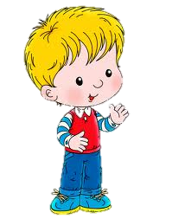
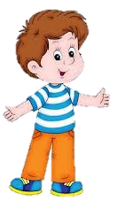
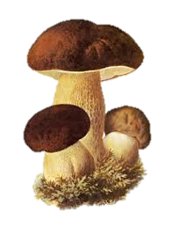
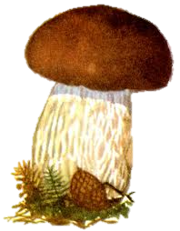
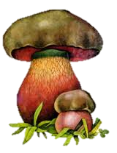
Знайди значення виразу
8000-а·3, якщо а= 2000
Розв´яжи задачу № 150

Slide 4
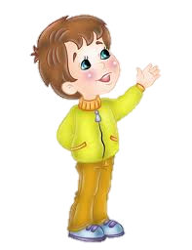
Радіус круга (за № 152)
.
R
Самостійна робота.
- Накресли коло, радіус якого дорівнює 1см 5мм. Проведи в цьому колі два радіуси.

Slide 5
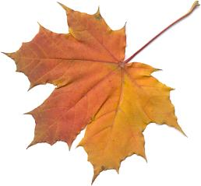

Slide 6
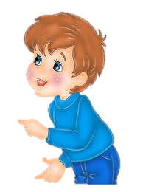
Робота в парах.
Приклади № 148.
Записати тільки відповіді.
Робота з іменованими числами.
3м 40дм – 25 дм
17 кг 680г + 261 г
3год. 23 хв. + 34 хв.

Slide 7
Розділи кути на три групи
прямий гострий
тупий

Slide 8
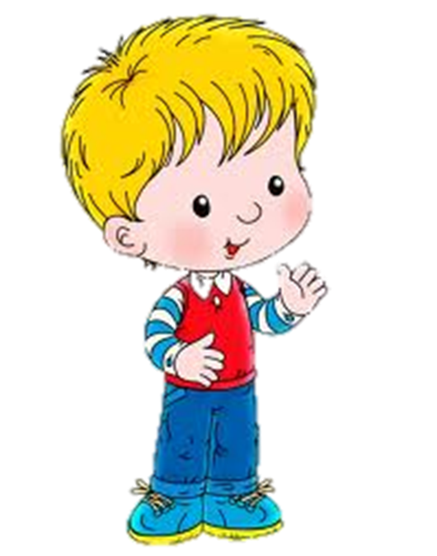
Підсумок уроку.
Що таке радіус круга?
- Як дізнатися чому дорівнює діаметр круга?
Домашнє завдання:
Розв´язати за схемою, № 154.
Записати цифрами числа, № 155

Slide 10
Галкіної інни Анатоліївни, вчителя початкових класів
МОУ «Водоватовська СОШ» Арзамаського району,
Нижегородської області
В презентації використана фізхвилинка
ДЯКУЮ!

